Slide 1
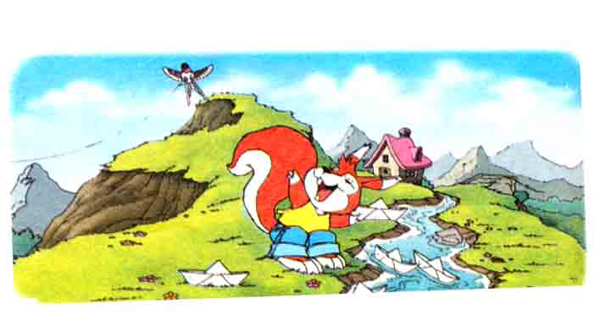
义务教育课程标准实验教科书人教版小学语文二年级上册
20、纸船和风筝

Slide 2


词语
我 会 读
山顶 山脚 小溪 纸船 松果 草莓 纸条 屋顶 门口 幸福 快乐 愿意 漂流 飘荡 吵架 难受 抓住 乐坏了 扎风筝

Slide 3
生字
我 会 读
吵 莓 幸福 受 抓 坏 扎
土里不长东西。 （ ）
每天戴草帽。 （ ）
土下小羊没了腰。 （ ）
友爱没了朋友真难受。 （ ）
示字旁边一口田。 （ ）
少用口。 （ ）

Slide 4
写字
我 会 写
抓 扎

Slide 5
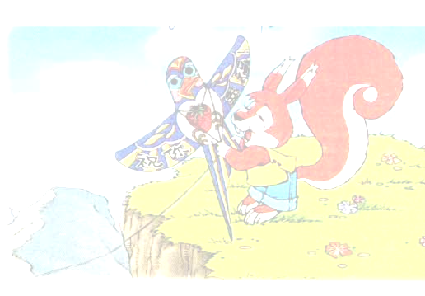
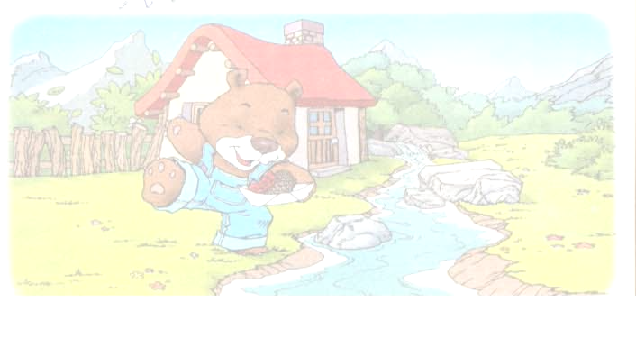
1
松鼠和小熊住在一座山上。松鼠住在山顶，小熊住
在山脚。山上的小溪往下流，正好从小熊的家门口流
过。

Slide 6

1-6
松鼠和小熊住在一座山上。松鼠住在山顶，小熊住在山脚。山上的小溪往下流，正好从小熊的家门口流过。
松鼠折了一只纸船，放在小溪里。纸船漂呀漂，漂到小熊的家门口。
小熊拿起纸船一看，乐坏了。纸船里放着一个小松果，松果上挂着一张纸条，上面写着：“祝你快乐！”
小熊也想折一只纸船送给松鼠，可是纸船不能漂到山上去。怎么办呢？他想了想，就扎了一只风筝。风筝乘着风，飘呀飘，飘到了松鼠家门口。
松鼠一把抓住风筝的线一看，也乐坏了。风筝上挂着一个草莓，风筝的翅膀上写着：“祝你幸福！”
纸船和风筝让他们俩成了好朋友。

Slide 7
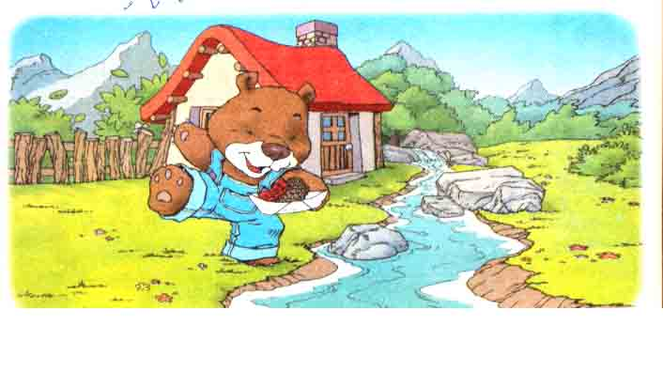
小熊乐坏了
小熊拿起纸船一看，乐坏了。纸船里放着一个小松果，松果上挂着一张纸条，上面写着：“祝你快乐！”

Slide 8
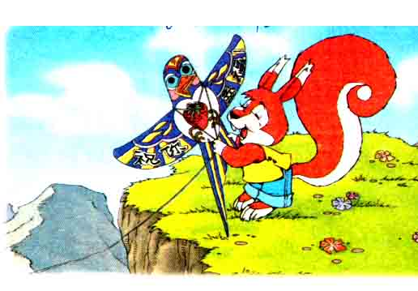
松鼠乐坏了
松鼠一把抓住风筝的线一看，也乐坏了。风筝上挂着一个草莓，风筝的翅膀上写着：“祝你幸福！”

Slide 9
小熊拿起纸船一看，乐坏了。纸船里放着一个小松果，松果上挂着一张纸条，上面写着：“祝你快乐！”
松鼠一把抓住风筝的线一看，也乐坏了。风筝上挂着一个草莓，风筝的翅膀上写着：“祝你幸福！”

Slide 10
1-6
松鼠和小熊住在一座山上。松鼠住在山顶，小熊住在山脚。山上的小溪往下流，正好从小熊的家门口流过。
松鼠折了一只纸船，放在小溪里。纸船漂呀漂，漂到小熊的家门口。
小熊拿起纸船一看，乐坏了。纸船里放着一个小松果，松果上挂着一张纸条，上面写着：“祝你快乐！”
小熊也想折一只纸船送给松鼠，可是纸船不能漂到山上去。怎么办呢？他想了想，就扎了一只风筝。风筝乘着风，飘呀飘，飘到了松鼠家门口。
松鼠一把抓住风筝的线一看，也乐坏了。风筝上挂着一个草莓，风筝的翅膀上写着：“祝你幸福！”
纸船和风筝让他们俩成了好朋友。

Slide 11
7-11
可是有一天，他们俩为了一点小事吵了一架。山顶上再也看不到飘荡的风筝，小溪里再也看不到漂流的纸船了。
小熊很难过。他还是每天扎一只风筝，但是不好意思把风筝放起来，就把风筝挂在高高的树枝上。
松鼠也很难过。他还是每天折一只纸船，他也不好意思把纸船放进小溪，就把纸船放到屋顶上。
过了几天，松鼠再也受不了啦。他在一只折好的纸船上写了一句话：“如果你愿意和好，就放一只风筝吧！”他把这只纸船放进了小溪。
傍晚，松鼠看见一只美丽的风筝朝他飞来。松鼠高兴得哭了。他连忙爬上屋顶，把一只只纸船放到了小溪里。

Slide 12
可是有一天，他们俩为了一点小事吵了一架。山顶上再也看不到飘荡的风筝，小溪里再也看不到漂流的纸船了。
小熊很难过。他还是每天扎一只风筝，但是不好意思把风筝放起来，就把风筝挂在高高的树枝上。
松鼠也很难过。他还是每天折一只纸船，他也不好意思把纸船放进小溪，就把纸船放到屋顶上。
过了几天，松鼠再也受不了啦。他在一只折好的纸船上写了一句话：“如果你愿意和好，就放一只风筝吧！”他把这只纸船放进了小溪。
傍晚，松鼠看见一只美丽的风筝朝他飞来。松鼠高兴得哭了。他连忙爬上屋顶，把一只只纸船放到了小溪里。

Slide 13
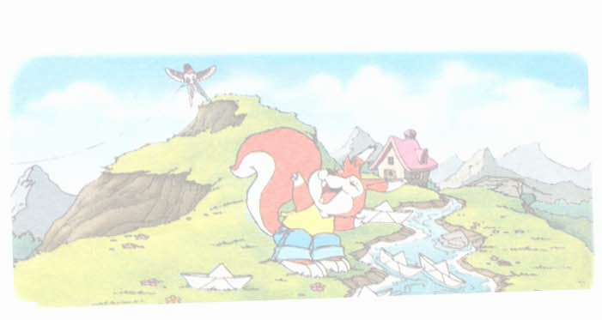
7
可是有一天，他们俩为了一点小事吵了一架。山顶上再也看不到飘荡的风筝，小溪里再也看不到漂流的纸船了。

Slide 14
漂 飘
我 会 说
飘荡的（ ）
漂流的 （ ）

Slide 15
漂 飘
我 会 填
1、彩旗（ 飘 ）扬 在操场四周。
2、小小竹排顺水（ 漂 ）流 。
3、空中（ 飘）荡着各种各样的风筝。

Slide 16
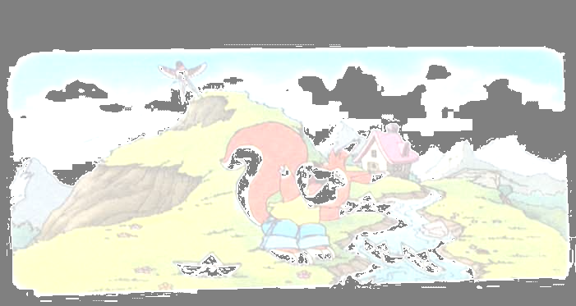
10
过了几天，松鼠再也受不了啦。他在一只折好的纸船上写了一句话：“如果你愿意和好，就放一只风筝吧！”他把这只纸船放进了小溪。

Slide 17
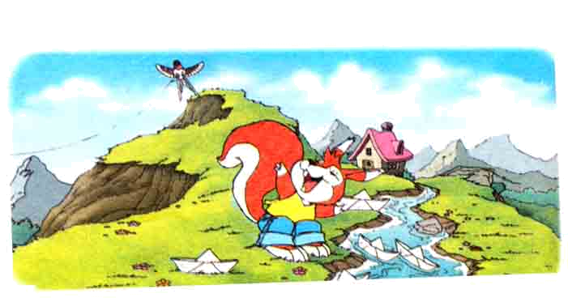
11
傍晚，松鼠看见一只美丽的风筝朝他飞来。松鼠高兴得哭了。他连忙爬上 屋顶 , 把一只只纸船放到了小溪里。

